Slide 1
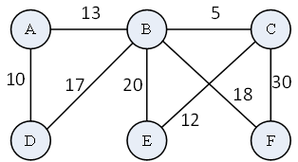
对于下图所示无向网：
（1）用Prim算法构造最小生成树，要求给出求解过程。
（2）用Kruskal算法构造最小生成树，要求给出求解过程。

Slide 2
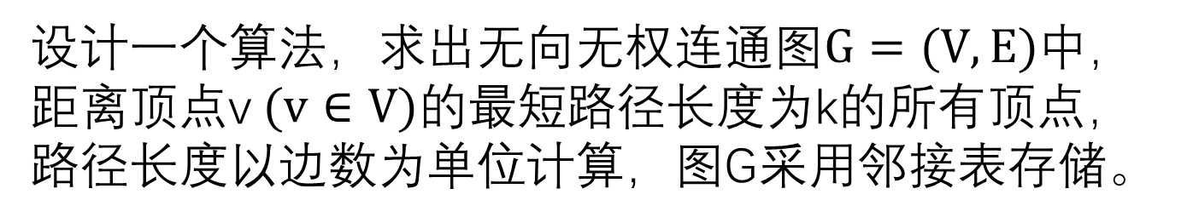
设计一个算法，求出无向无权连通图$G=(V,E)$中，距离顶点v$(v∈V)$的最短路径长度为k的所有顶点，路径长度以边数为单位计算，图G采用邻接表存储。

Slide 3
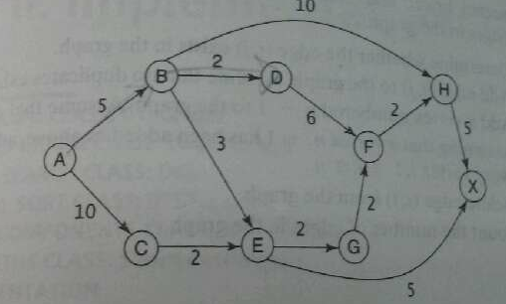
步骤 | 选择 | Distance[i] |  |  |  |  |  |  |  | 最短路径 | 集合s={A} | 最短路径长度
 |  | B | C | D | E | F | G | H | X
1 | B | 5 A | 10 A |  |  |  |  |  |  | A->B |  | 5
2 | D |  | 10 A | 7 B | 8 B |  |  | 15 B |  | A->B->D |  | 7
3 | E |  | 10 A |  | 8 B | 13 D |  | 15 B |  | A->B->E |  | 8
4 | C |  | 10 A |  |  | 13 D | 10 E | 15 B | 13 E | A->C |  | 10
5 | G |  |  |  |  | 13 D | 10 E | 15 B | 13 E | A->B->E ->G |  | 10
6 | F |  |  |  |  | 12 G |  | 15 B | 13 E | A->B->E ->G ->F |  | 12
7 | X |  |  |  |  |  |  | 14 F | 13 E | A->B->E ->X |  | 13
8 | H |  |  |  |  |  |  | 14 F |  | A->B->E ->G ->F ->H |  | 14

